Slide 1
Llama 3.2 11B Vision
GPTQ 4bit 양자화 — Jetson Orin Nano 배포 (Phase 1)
데스크톱 양자화 + 정량 검증 · 2026-06-10

Slide 2
프로젝트 목표
2
■ 목표: Llama 3.2 11B Vision(VLM)을 4bit로 압축해 Jetson Orin Nano 8GB에 배포
■ 왜 양자화? — 원본 fp16은 20GB+ → 엣지 디바이스(8GB)에 적재 불가
■ 2단계 전략
Phase 1 (본 발표): 데스크톱(RTX 3080 Ti)에서 양자화 + 품질 검증
Phase 2 (후속): Jetson 실기 이식 + 온디바이스 벤치마크
■ 비교 설계: 11B fp16 vs 11B 4bit (순수 양자화 효과) + 작은 모델 참고선

Slide 3
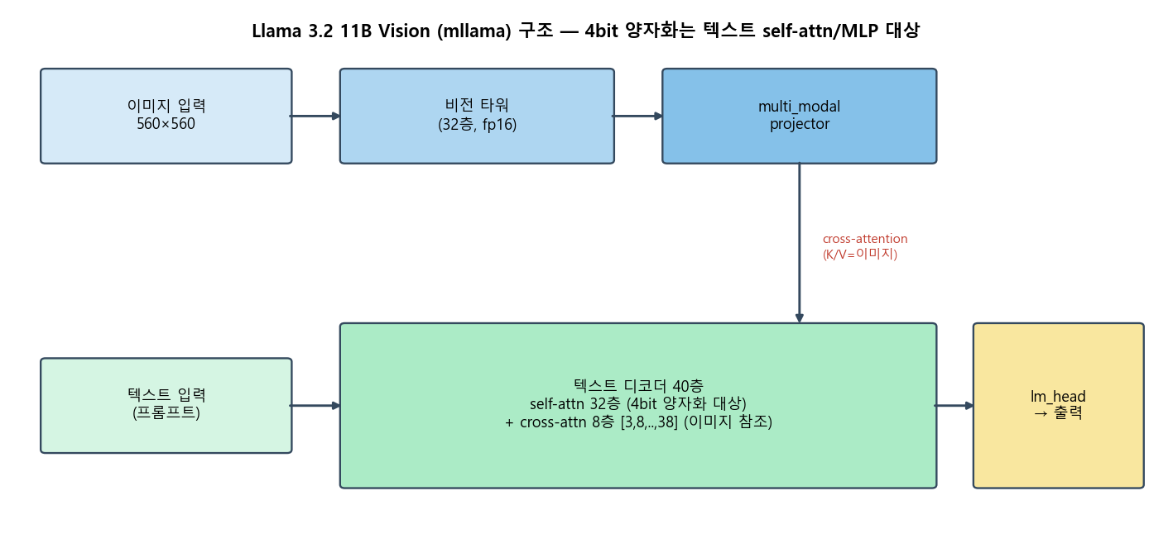
대상 모델 구조 — mllama
3
핵심: 텍스트 디코더(self-attn 32층 + MLP)만 4bit 양자화 / 비전 타워·cross-attn은 fp16 유지

Slide 4
양자화 기법 선정 — 왜 GPTQ?
4
■ 후보: GPTQ vs AWQ vs SpinQuant 비교
· 알고리즘 최강은 아님 (SpinQuant가 W4A4에서 우위)
· 그러나 우리 세팅은 W4A16 → 기법 간 격차 작음
■ 결정적 이유: mllama(Vision) 지원 도구가 사실상 GPTQ(gptqmodel)뿐
· AutoAWQ 유지보수 중단 / SpinQuant·llm-awq는 mllama 미지원
■ 품질은 자체 평가로 정량 검증 → 추측이 아닌 측정 기반 의사결정

Slide 5
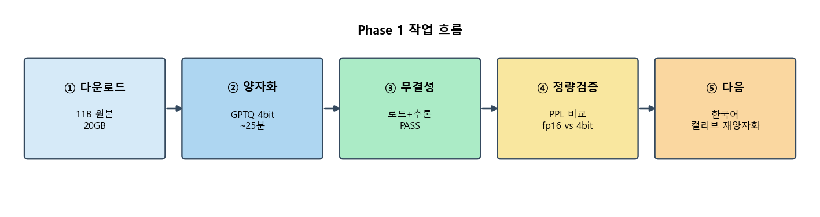
Phase 1 작업 흐름
5
Windows + gptqmodel 7.1.0 × transformers 5.x × mllama 조합의 함정 6종을 디버깅하여 해결
(pyarrow DLL segfault / module_tree 경로 / meta-tensor / triton 부재 등) → src/mllama_compat.py 로 일원화

Slide 6
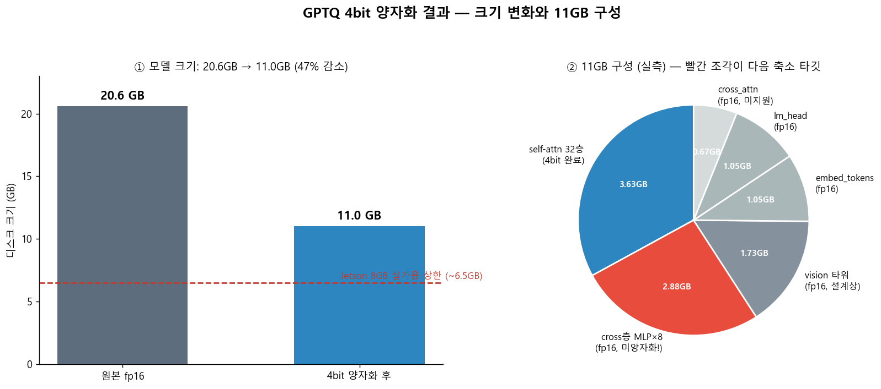
양자화 결과 — 크기와 구성
6
20.6GB → 11.0GB (47% 감소) · 단, Jetson 실가용(~6.5GB) 대비 초과 → 추가 축소 과제 식별

Slide 7
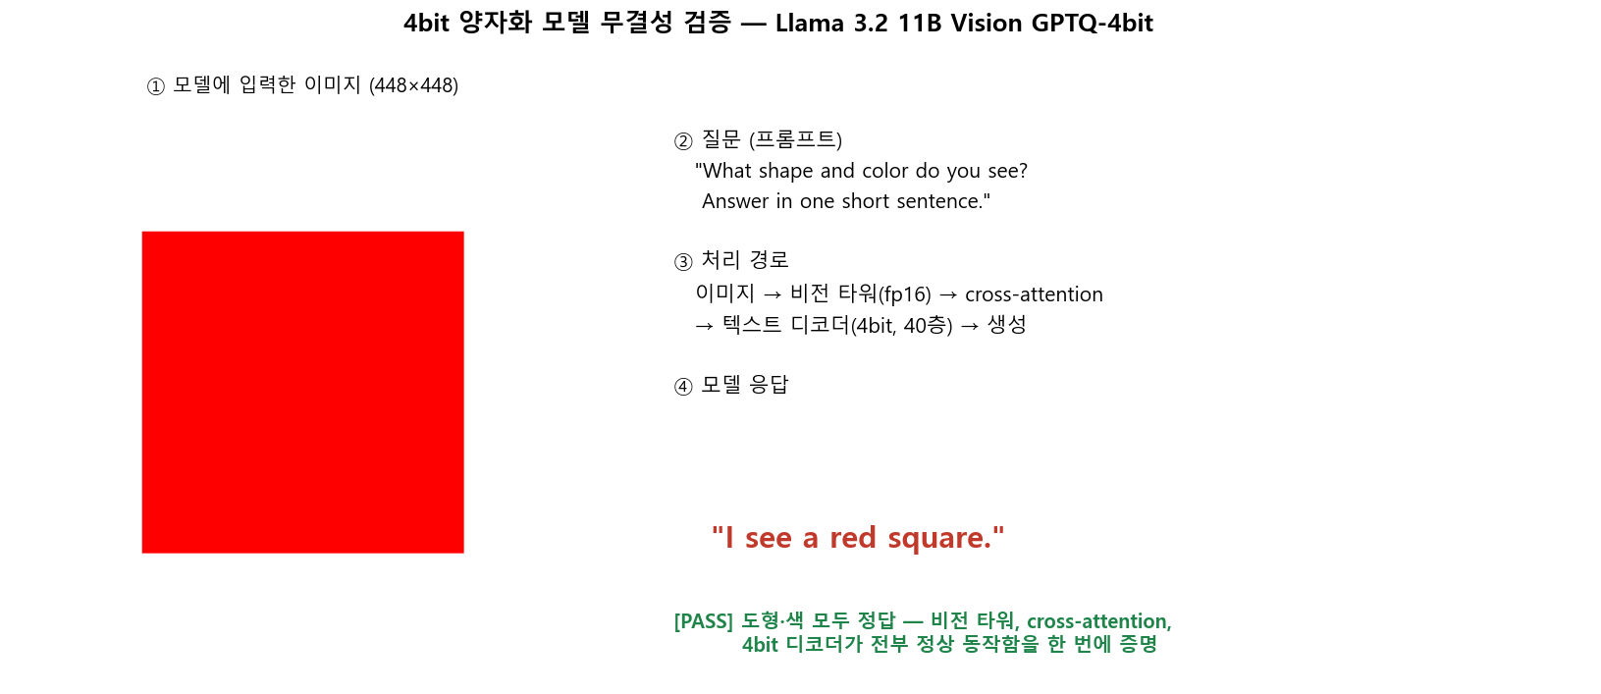
무결성 검증 (스모크 테스트)
7
입력 이미지를 정확히 묘사 → 비전·cross-attn·4bit 디코더 전 경로 정상 동작 확인

Slide 8
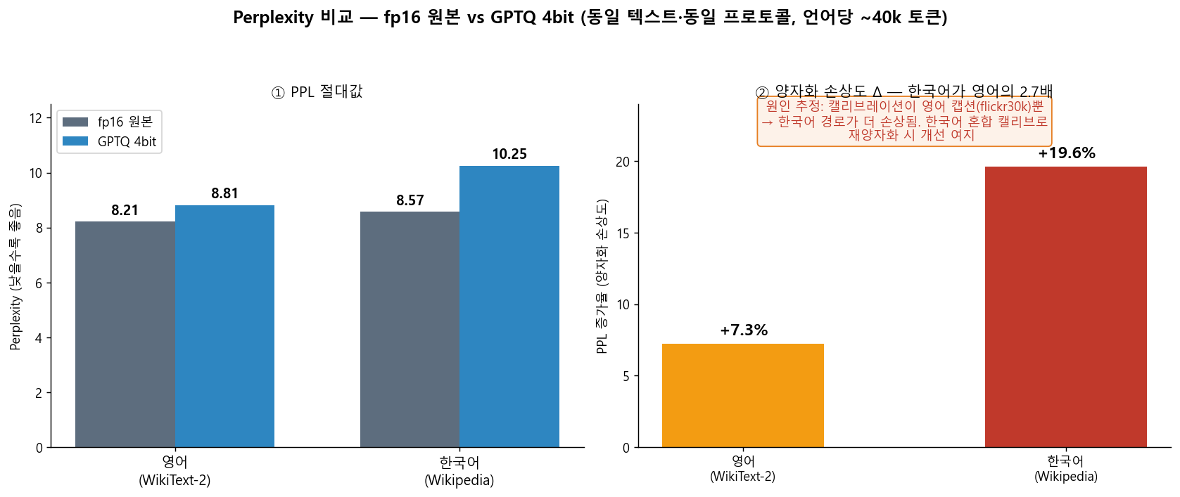
정량 검증 — Perplexity 비교
8
동일 텍스트·동일 프로토콜로 fp16 vs 4bit 측정 → 양자화 손상도(Δ)를 정량화

Slide 9
핵심 발견 — 캘리브레이션 언어 불일치
9
■ 결과: 한국어 손상도(+19.6%)가 영어(+7.3%)의 2.7배
■ 원인: 캘리브레이션 데이터가 영어 캡션(flickr30k)뿐
→ 한국어 처리 경로가 "안 쓰임"으로 분류되어 거칠게 양자화됨
■ 문헌 근거: "Calibrating Beyond English"(2026) — 영어 단독 캘리브가
비영어 성능 저하, GPTQ가 특히 언어 변화에 민감 (우리 실측과 일치)
■ 의의: 단순 "양자화 해봤다"가 아닌 검증→발견→개선가설로 발전

Slide 10
다음 단계
10
① 한국어 혼합 캘리브로 재양자화 → PPL 재측정 (Δ 개선폭 확인)
② 양자화 커버리지 확장 (cross층 MLP 2.88GB 미양자화분) → 11GB → ~8GB
③ 한국어 VLM 벤치마크 설계 (이미지+한국어, fp16 기준선 먼저)
④ Phase 2: Jetson Orin Nano 실기 이식 + 온디바이스 실측

Slide 11
요약
✓ 11B Vision 모델 GPTQ 4bit 양자화 완료 (20.6 → 11.0GB)
✓ Windows 환경 함정 6종 디버깅 → mllama_compat 모듈로 해결
✓ 무결성 검증 PASS + PPL 정량 검증으로 손상도 측정
✓ 한국어 손상 2.7배 발견 → 캘리브레이션 개선 가설 도출
→ 다음: 한국어 캘리브 재양자화 · 커버리지 확장 · Jetson 이식

